Slide 1

העובדים המצטיינים שלנו
לשנת תשע"ז 2017
מפ"ק-מרחב דרום
ינואר 2018

Slide 2
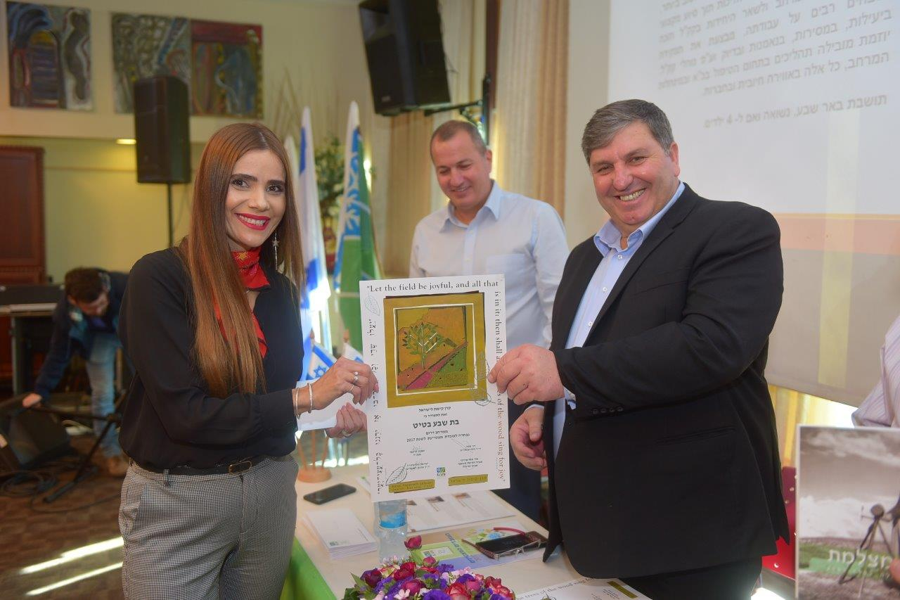
בת שבע בטיט

Slide 3
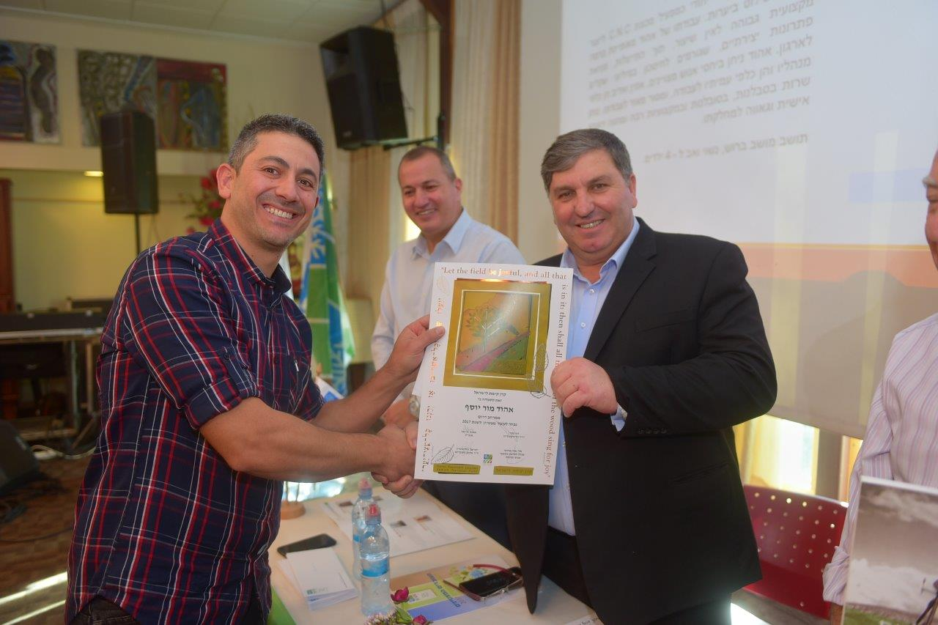
אהוד מור יוסף

Slide 4
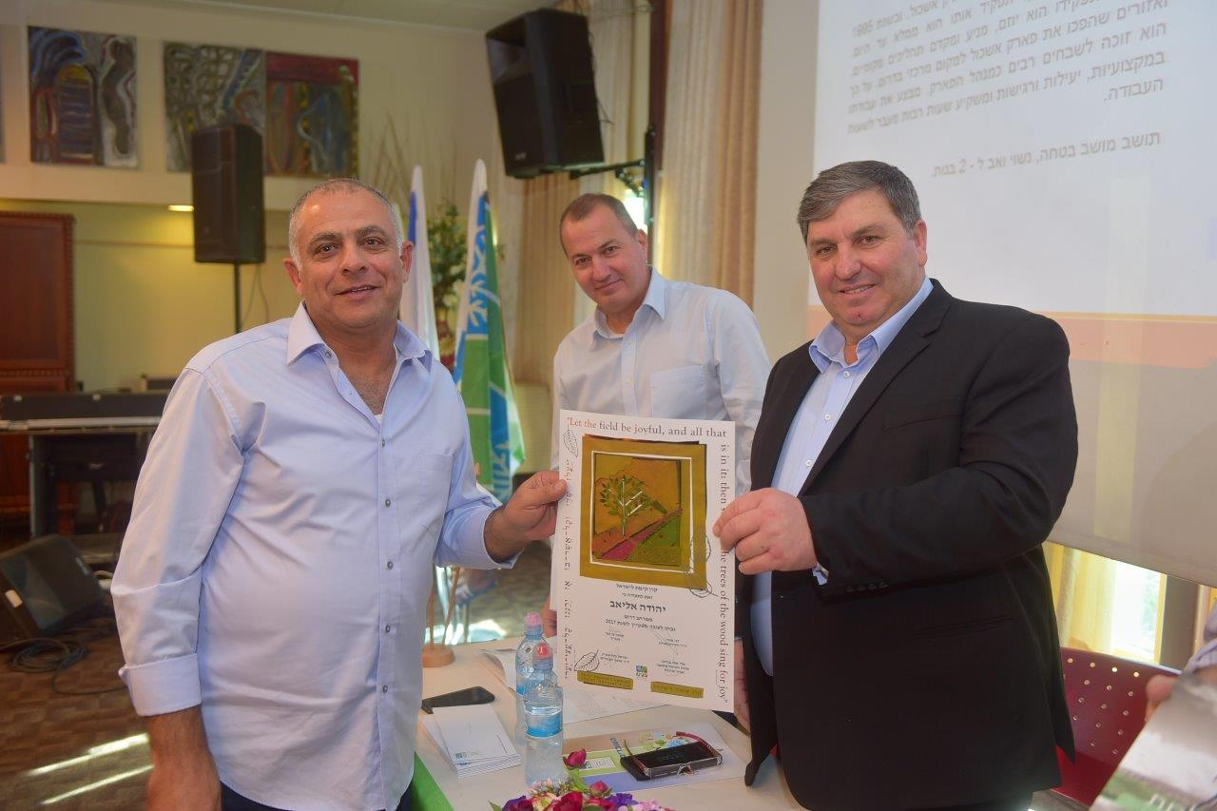
יהודה אליאב

Slide 5
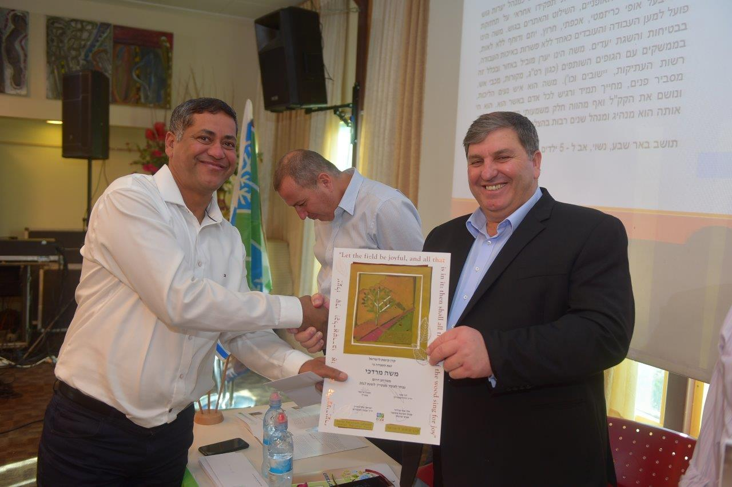
משה מרדכי

Slide 6
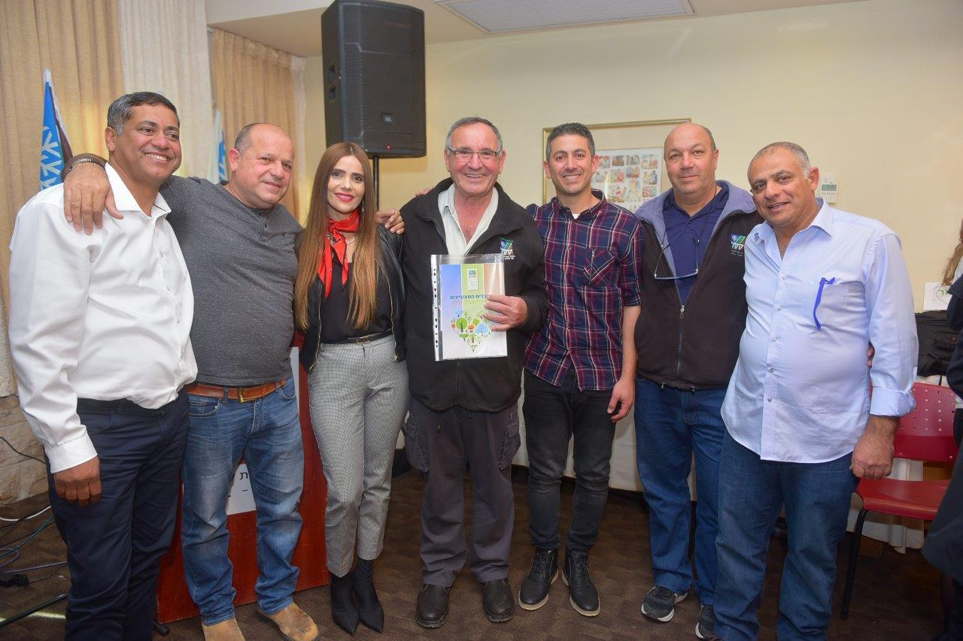
ברכות ומזל טוב !

